Slide 1
Tenas
基于单片机的养牛场远程控制系统
答辩人：优设电子

Slide 2
本设计是基于单片机的养牛场远程控制系统，主要实现以下功能：
通过温度传感器检测环境温度，当温度低于阈值，自动加热
通过超声波传感器检测水位，当水位低于阈值，自动加水
通过烟雾传感器检测烟雾浓度，当大于阈值，自动开启风扇
通过光照传感器检测光照强度，当光照低于阈值，自动开灯
通过步进电机实现定时喂食，通过重量传感器检测喂食量，当喂食量超过阈值，自动停止喂食
通过湿度传感器检测环境湿度
通过按键可以设置阈值和定时喂食时间
通过OLED可以温湿度、水位、光照、喂食量和二氧化碳
通过WiFi模块连接手机，通过手机实现远程监测
题目扩展：基于物联网的智能鸡舍系统，基于物联网的家禽养殖系统设计，基于STM32的智能智能养猪系统

Slide 3
行业PPT模板http://www.1ppt.com/hangye/
01
课题背景及意义
02
系统设计以及电路
目录
CONTENT
03
软件设计及调试
04
总结与展望

Slide 4
课题背景及意义
01
在养牛产业中，牛群的健康生长与养殖环境紧密相关，温度、湿度、水位、光照等环境参数以及科学的喂食管理，对养殖效益至关重要。传统养牛场依赖人工监测与控制，存在效率低、实时性差、人力成本高等问题，难以满足规模化、精细化养殖需求。基于单片机的养牛场远程控制系统，可自动监测并调节环境参数，实现定时精准喂食，还能通过WiFi远程监控，有效提升养殖管理的自动化与智能化水平，减少人力投入，保障牛群生长环境适宜，助力养殖效益提升，为现代养牛产业的高效发展提供技术支持。

Slide 5


01
国内外研究现状
养牛场环境与饲喂管理对牛群生长至关重要，本基于单片机的远程控制系统，可自动监测调节环境、精准喂食并支持远程监控，助力高效养殖。
国内研究
国外研究
国内养牛场自动化控制系统研究近年发展较快，单片机在其中应用广泛，能实现部分环境参数监测与简单自动控制，但在多参数集成、远程监控稳定性及智能化程度（如自适应调节算法）上，与先进水平有差距，不过正逐步改进，向更智能、集成化方向迈进。
国外养牛场自动化控制技术起步早，在传感器精度、系统集成度、远程监控与智能算法融合方面优势明显，能实现多参数精准监测与自适应控制，且远程系统稳定性高，但高端设备成本较高，在国内大规模普及有一定限制。

Slide 6

设计研究
主要内容
本设计的研究内容主要围绕基于单片机的养牛场远程控制系统展开。首先，进行硬件选型与搭建，选取适配的温度、超声波、烟雾等各类传感器采集环境及喂食相关数据，搭配步进电机、WiFi模块等实现喂食与远程通信功能。其次，聚焦软件设计，编写传感器数据处理程序以精准获取各参数值，开发阈值判断与控制程序，实现自动调节环境、控制喂食量等功能。再者，通过按键设置、OLED显示相关程序实现参数设置与数据展示，同时优化WiFi通信程序，保障手机远程监测的稳定性与实时性，确保各模块协同工作，提升养牛场整体管理的智能化水平。

Slide 7
02
系统设计以及电路

Slide 8
系统设计思路
输入硬件有温湿度传感器、非接触式温度传感器、时钟模块、水位传感器、红外检测模块、独立按键、太阳能板、锂电池、电源电路；输出硬件有OLED显示屏、两个继电器控制输出、MOS管控制输出、舵机、蜂鸣器，同时还有用于数据交互的WIFI模块。

Slide 9
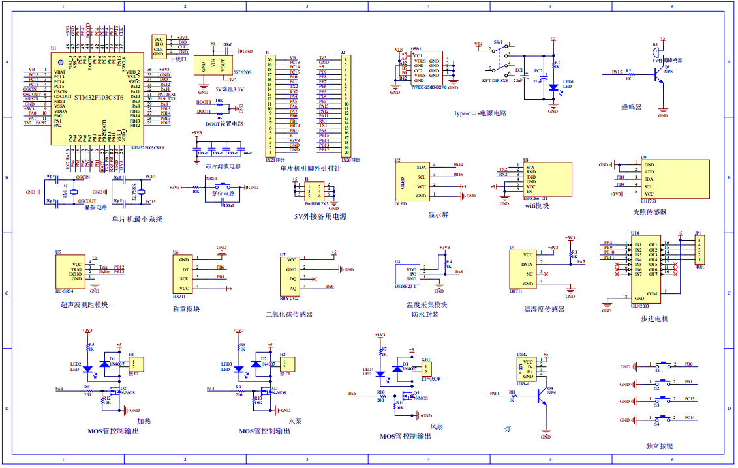
总体电路图

Slide 10
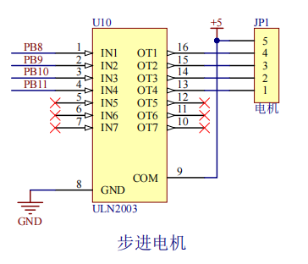
步进电机电路分析
这是步进电机驱动电路，其工作原理是：主控芯片输出的控制信号传输至驱动芯片，驱动芯片对信号进行放大等处理后，输出到步进电机，使步进电机按照设定的步距角和方向转动，实现精确的位置控制和角度控制。

Slide 11
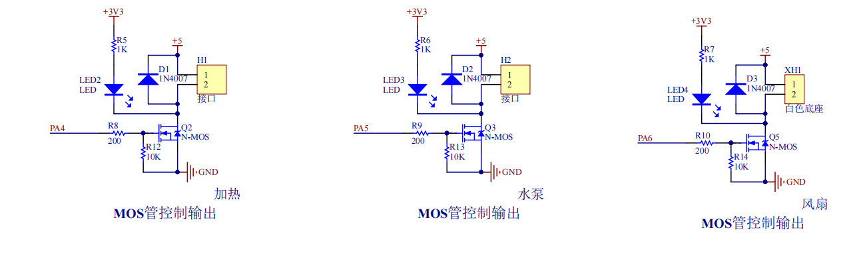
MOS管电路分析
MOS管控制输出电路，核心是N-MOS管Q2。原理是：PA4输入控制信号，通过电阻R8、R12构成的分压与驱动电路，控制Q2的导通与截止。导通时，+5V经H1接口、D1（续流保护）、Q2形成通路，可驱动外接负载；截止时，通路断开。LED2用于状态指示，电路通过MOS管的开关特性，实现对大电流负载的精准、高效控制。优势在于，MOS管开关速度快，能快速响应控制信号；驱动能力强，可适配多种负载；搭配续流二极管D1，保护电路免受反向电压冲击，提升系统稳定性与可靠性，适配智能养殖场景下的设备控制需求。其他的电路同理。

Slide 12
软件设计及调试
03
1、开发软件介绍
2、流程图简要介绍
3、实物演示简单介绍

Slide 13


开发软件
Keil 5 程序编程

Slide 14
流程图简要介绍
在主程序中：首先对各个模块进行初始化，随后进入while主循环，在主循环中，首先进入第一个函数按键函数，通过相关按键进行相应的处理操作如切换界面、设置阈值；紧接着进入第二个函数监测函数，获取温湿度值、光照强度、重量、二氧化碳浓度等；显示函数显则是通过OLED显示实时显示所检测到的环境参数数据环境温湿度、光照强度、重量、二氧化碳浓度、设备状态以及显示喂食量、喂水量、喂食时间等参数设置和设置阈值界面；然后是第四个函数，处理函数，根据传感器获取的数据执行器执行相应的操作。最后一个是WIFI接收函数，通过WIFI将获取数据上传云平台远程监控和控制。
Main 函数

Slide 15
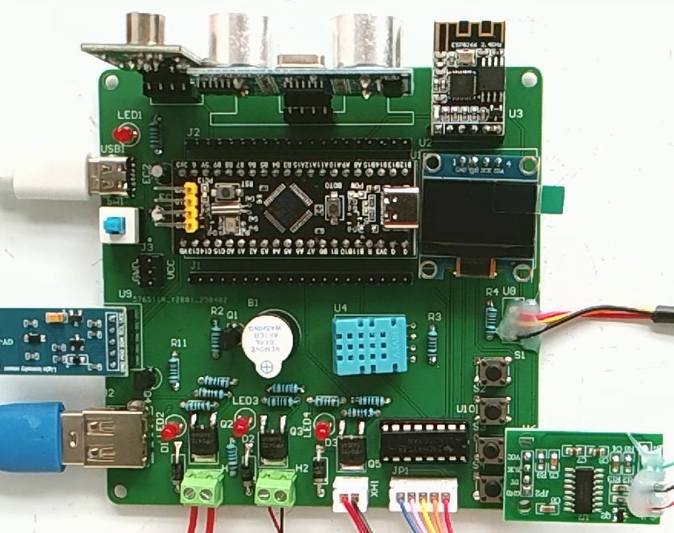
总体实物构成图

Slide 16
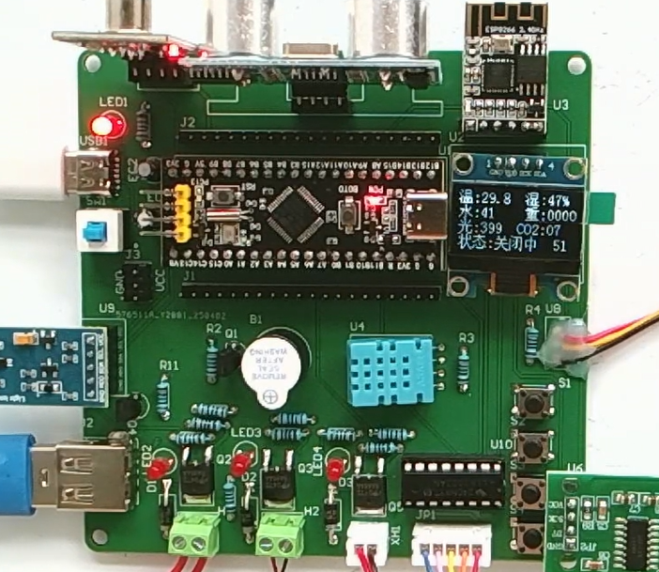
数据检测功能展示图

Slide 17
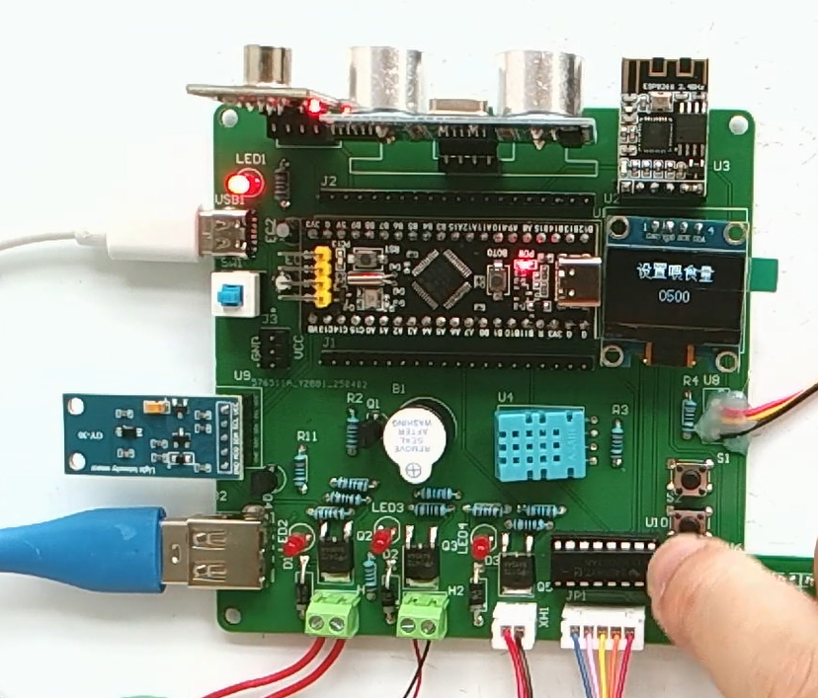
阈值设置功能图

Slide 18
Etiam porta sem malesuada magna mollis euismod. Cum sociis natoque penatibus et magnis dis parturient montes
04
总结与展望

Slide 19
总结与展望
该基于单片机的养牛场远程控制系统功能多维度，能实现环境与投喂监测、数据呈现及远程自动化管理。但存在数据处理简单、通信不稳、扩展性不足等问题。对此可引入算法、增强信号、优化架构来改进。展望未来，借助物联网等技术发展，有望与更多先进技术融合，实现对牛群健康精准监测预警，还能对接供应链管理系统，推动养牛业全产业链智能化升级，提升发展质量与效益。
展望

Slide 20
感谢您的观看
答辩人：优设电子

